Slide 1

Notifica Riparazione
Use Cases for Project

Slide 2

Informazioni generali
ID | 6
Titolo | Notifica riparazione
Versione | 1.0.0
Autore | Ci.Co.De.To
Data ultima revisione | 12/12/19
Autore ultima revisione | Ci.Co.De.To
Riferimenti e documenti collegati | use_case.mdj
Note | \

Slide 3

Attivazione
Trigger | Presa in carico di una manutenzione
Frequenza di utilizzo | Incerta
Benefici organizzativi | Gestione organizzata dell’anomalia
Attore principale | Manutentore
Attori secondari | \
Pre condizioni | La linea deve avere un’anomalia Presa in carico di un manutentore
Post condizioni | Aggiornamento dello stato della linea

Slide 4
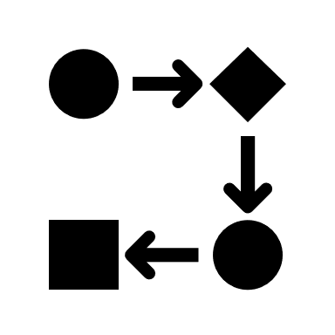
Svolgimento
Flusso principale | Mentre la linea è in stato di avvio, si verifica un’anomalia Dopo aver rilevato l’anomalia, la linea va in pausa e attende che la stessa venga risolta Il sistema invia una notifica ai manutentori in grado di risolvere quella determinata anomalia Un manutentore accetta la richiesta e si accinge a risolverla Il sistema invierà a tutti gli altri manutentori una notifica per sapere che l’incarico è già stato preso Il manutentore ripara l’anomalia e aggiorna lo stato della linea Il manutentore invia un messaggio di avvenuta riparazione
Flusso Alternativo 1 | Punto 6: Il manutentore incaricato non è in grado di riparare l’anomalia. Invierà quindi un messaggio al sistema per fa si che lo stesso possa inviare nuovamente la notifica di anomalia ad altri manutentori
Flusso eccezionale 1 | \

